Slide 1
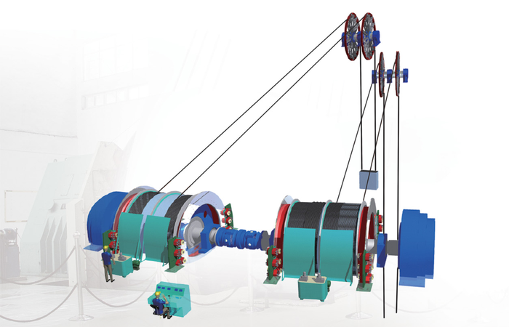
Шахтні підйомні сосуди. Кліті, скипи, бадді.

Slide 2
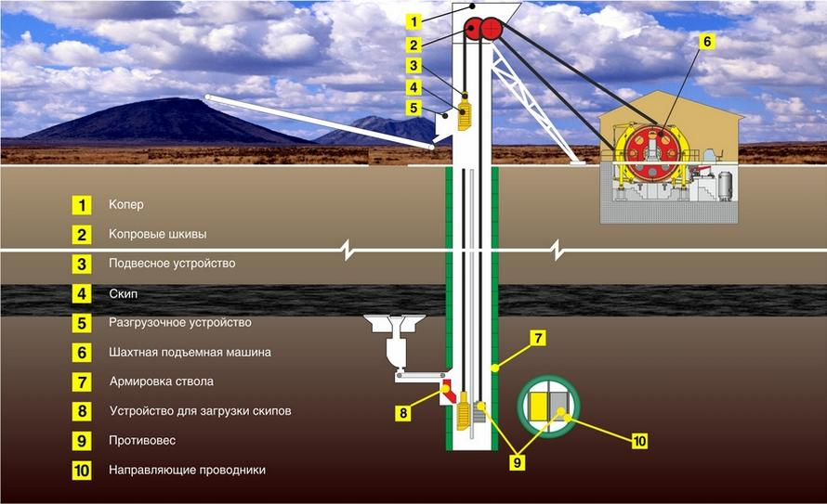
Копер
Копрові шківи
Підвісний пристрій
Скіп
Розвантажувальний пристрій
Шахтна підйомна машина
Армування ствола
Пристрій для завантаження скіпів
Противага
Напрямні провідники

Slide 3
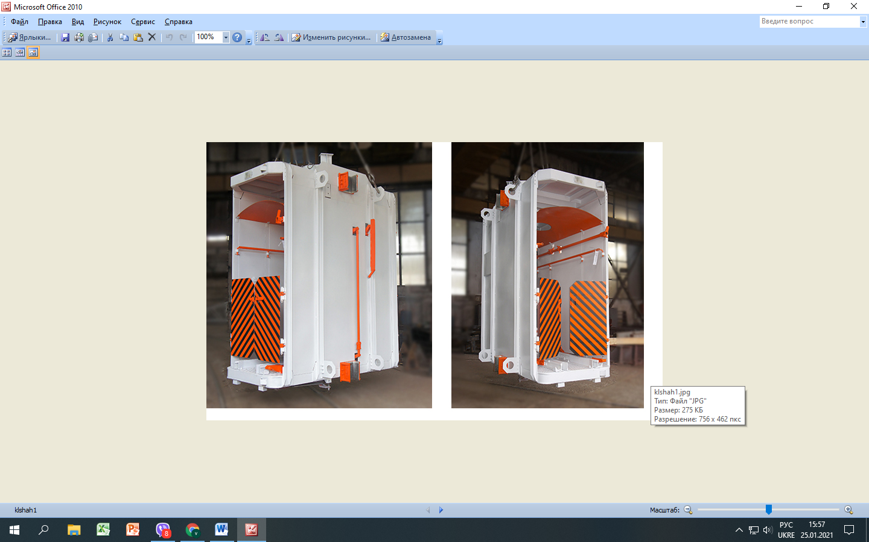
Кліть шахтна призначена для спуску-підйому людей, транспортування шахтних вагонеток, материалів і обладнання.
Застосовується на:
Одноканатних і багатоканатних підйомних установках;
Одноклітьових и двоклітьових підйомах,
Головних та допоміжних стволах.
Робочі елементи:
Канати.
Металоконструкція.
Стопорне обладнання.
Підвесні пристрої.
Парашути.
Опорні направлячі:
Двостороні дерев`янs.
Двостороні рельсові.
Двостороні коробчаті.
Канатні.
Кліті вертикальних стволів класифікуются:
неперекидні,
перекидні.

Slide 4
технічні дані кліті
Типорозмір кліті | Довжина, мм | Ширина, мм | Вантажопідйомність, т | Кількість поверхів
Уніфіковані неперекидні кліті
1УКН | 1200-4500 | 830-1550 | 1,5-13,5 | 1
2УКН | 1500-4500 | 960-1550 | 4,0- 13,2 | 2
3УКН | 4500 | 1500 | 10,0 | 3
Неперекидні кліті одноканатного підйому
1КН | 3600-4500 | 1400-1500 | 5,5-13,0 | 1
……
2КГ | 1200-5500 | 1400-1500 | 2,5-15,0 | 2
8-09084-0.00 | 3700 | 1608 | 7,5 | 1
Неперекидні кліті багатоканатного підйому
1КН | 4000-520 | 1400-1650 | 5,5-14,0 | 1
2КН | 3600-5200 | 1400-1650 | 8,0-14,0 | 2
1КМ | 2500-5200 | 1200-1650 | 3,2-12,0 | 1
2КМ | 2500-5200 | 1200-1650 | 4,5-15,0 | 2
1КНМ | 3600-5200 | 1400-1650 | 5,0-7,2 | 1
2КНМ | 3600-5200 | 1400-1650 | 5,0-7,2 | 2
1НОВ | 2550-4000 | 1000-1500 | 3,2-9,0 | 1
2НОВ | 2550-4000 | 1000-1500 | 6,5-15,0 | 2
8-08124-1.00.00 | 3700 | 1620 | 5 | 2
1КШМ | 1200-4500 | 900-1650 | 2,5-12,0 | 1
2КШМ | 1200-4500 | 950-1650 | 3,6-15,0 | 2
3КШМ | 2500-5200 | 1000-1650 | 4,5-25 | 3
1КМП | 2000-6100 | 1000-1650 | 3,2-20 | 1
2КМП | 2000-5200 | 1000-1650 | 6,5-22 | 2
1КМГ | 1250-4000 | 900-1650 | 3,2-14 | 1
2КМГ | 1250-5200 | 1000-1650 | 4,5-20 | 2
Р2789.301.10-00.000 | 4000 | 1500 | 22 | 3
Перекидні кліті
УКО 2,55 | 2550 | 1004 | 2,9 | -
УКО 3,6 | 3600 | 1384 | 5,2 | -
УКО 4,0 | 4000 | 1468 | 6,5 | -
Неперекидні кліті одноканатного підйому
КШ1 | 1380 | 3800 | 3,2 | 2
КШ2 | 1960 | 4000 | 15 | 2
КШ3 | 1675 | 4000 | 6 | 2
Примітка. За погодженням із споживачем допускається випуск інших типорозмірів клітей, з обов'язковим дотриманням усіх інших вимог технічних умов

Slide 5
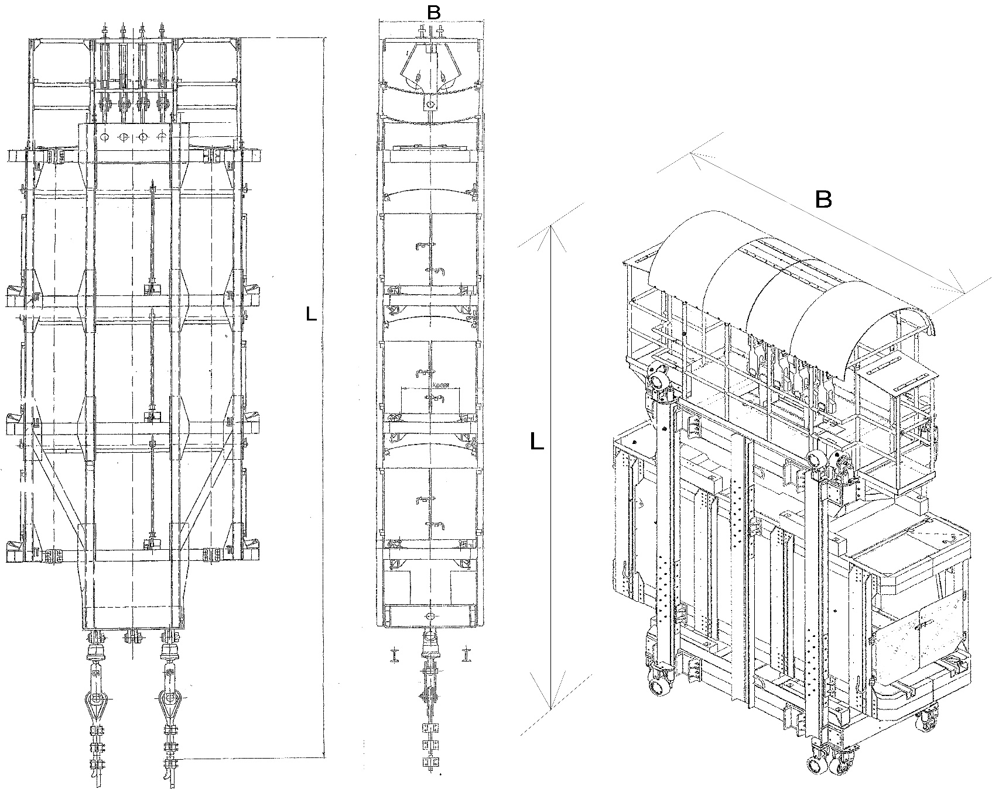

Slide 6
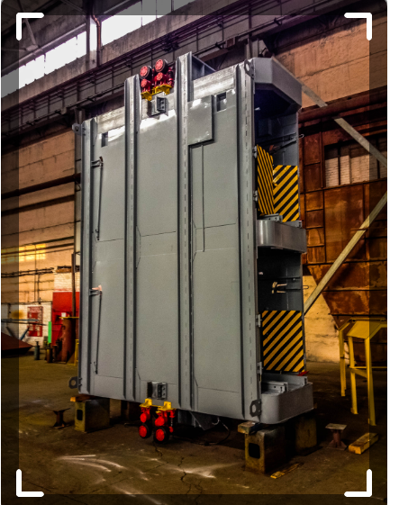
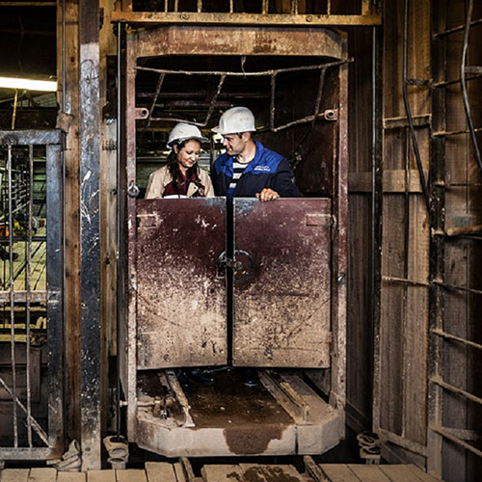

Slide 7
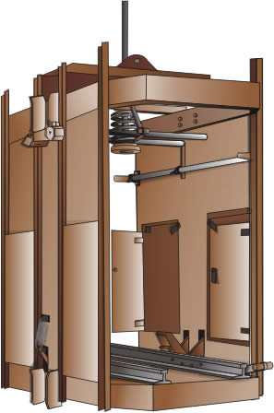
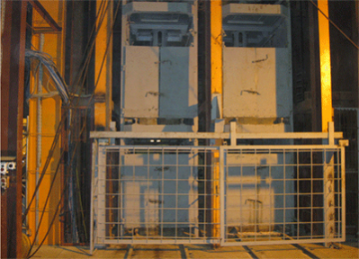
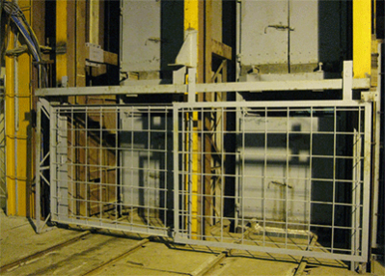
Кліть шахтна 32НВ4,5 РА ТУ 3143-177-05785282-2002.

Slide 8
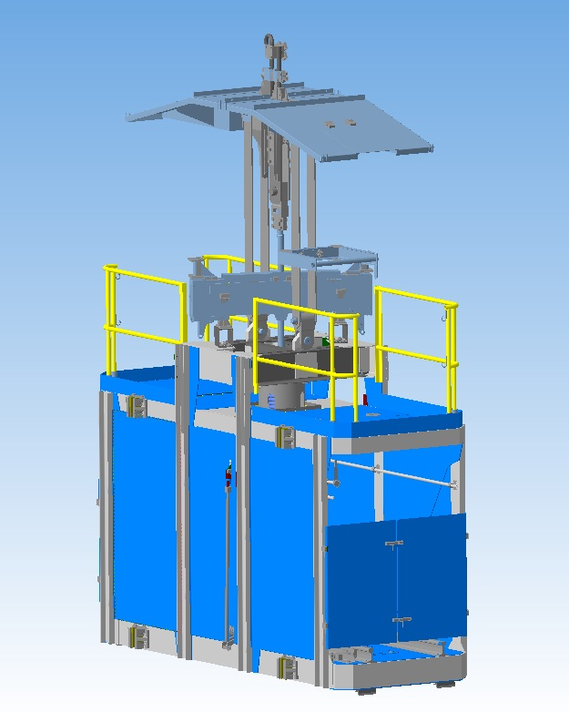
Позначення кліті | Кіл-ть поверхів | Вантажопідйомність, т | Розміри в плані, мм |  | Вага, кг, не більше
 |  |  | довжина | ширина
КОН-1,2-1,5 | 1 | 1,5 | 1200 | 978 | 900
КОН-1,9-2,5 | 1 | 2,5 | 1900 | 960 | 2300
2КОН-1,9-5 | 2 | 5 | 1900 | 960 | 3400
2КОН-2,0-4 | 1 | 4 | 2000 | 1320 | 3200
КОН-2,55-3 | 1 | 3 | 2550 | 1020 | 2700
11НВ-2,55 | 1 | 3,2 | 2550 | 1010 | 2400
21НВ-2,55
31НВ-2,55
1НОВ255-3,2 | 1 | 3,2 | 2550 | 1010 | 9100
2КОН-2,55-6 | 2 | 6 | 2550 | 1020 | 4200
2НОВ255-6,5 | 2 | 6,5 | 2550 | 1010 | 7800
2КОН-3,1-15 | 2 | 15 | 3100 | 1380 | 5158
КОН-3,3-3,6 | 1 | 3,6 | 3300 | 1000 | 3500
11НВ-3,3 | 1 | 3,6 | 3300 | 995 | 3200
21НВ-3,3
31НВ-3,3
1НОВ330-3,6 | 1 | 3,6 | 3300 | 995 | 10000
2КОН-3,3-7,2 | 2 | 7,2 | 3300 | 1000 | 5800
2НОВ330-7,2 | 2 | 7,2 | 3300 | 995 | 8200
КОН-3,6-5,2 | 1 | 5,2 | 3600 | 1408 | 3900
2КОН-3,6Р-15 | 2 | 15 | 3600 | 1610 | 6200
11НВ-3,6 | 1 | 6 | 3600 | 1400 | 6000
21НВ-3,6
31НВ-3,6
1НОВ360-6 | 1 | 6 | 3600 | 1400 | 8400
2НОВ360-11,5 | 2 | 11,5 | 3600 | 1400 | 7200
КОН-3,72-8 | 1 | 8 | 3720 | 1408 | 4300
КОН-3,72Р-8
2КОН-3,72Р-15 | 2 | 15 | 3720 | 1470 | 6500
КОН-4-8 | 1 | 8 | 4000 | 1470 | 4400
КОН-4Р-8
КОН-4-9 | 1 | 9 | 4000 | 1500 | 5750
1НОВ400-9 | 1 | 9 | 4000 | 1500 | 7200
КОН-4-13 | 1 | 13 | 4000 | 1500 | 5800
КОН-4Р-13
2КОН-4Р-15 | 2 | 15 | 4000 | 1470 | 7800
2НОВ400-15 | 2 | 15 | 4000 | 1500 | 6200
КОН-4,5-13 | 1 | 13 | 4500 | 1500 | 5900
КОН-4,5Р-13
11НВ-4,5 | 1 | 9 | 4500 | 1500 | 8200
21НВ-4,5
31НВ-4,5
41НВ-4,5
51НВ-4,5
КОН-5,2-13 | 1 | 13 | 5200 | 1620 | 6100
КН-5,2Р-13
2КОН-5,2Р-15 | 2 | 15 | 5200 | 1620 | 9800
Кліті шахтні неопрокидні типу НВ, НОВ, КОН, КН

Slide 9
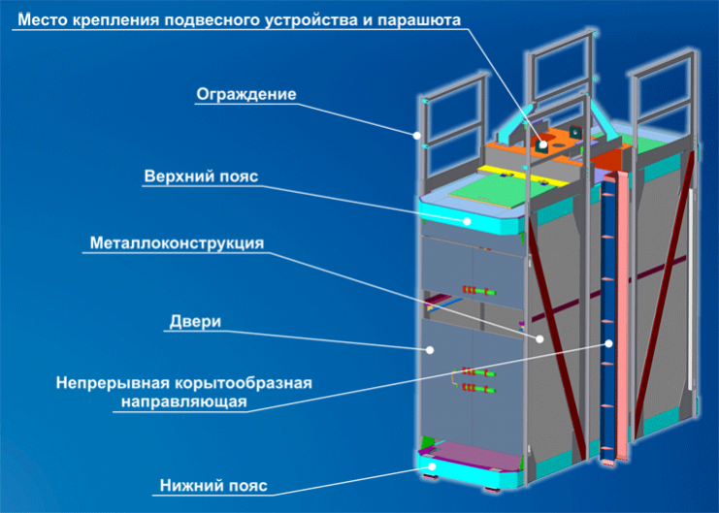
Місце кріплення підвісного пристрою та парашута
Огородження
Верхній пояс
Металоконструкція
Двері
Безперервна короткоподібна напрямна
Нижній пояс

Slide 10
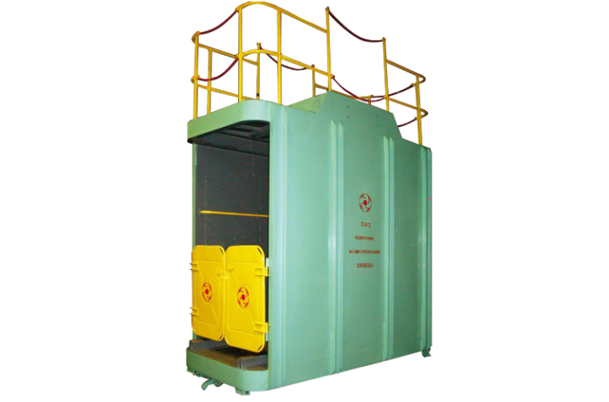
Кліть шахтна61НВ2,97
Позначення | Розміри в плані, мм, не більше |  | Кількість поверхів | Вантажопідйомність, т | Вага, т, не більше | Питома вага, т/т.год
 | довжина | ширина
61НВ2,97 | 2970 | 1440 | 1 | 3,0 | 2,3 | 0,109

Slide 11
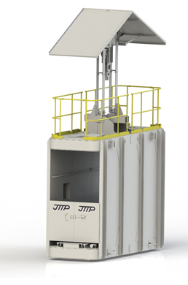
Кліть 1НОВ4-6,6
Основні технічні данні
Кліть | 1НОВ4-6,6
Тип підйому | Вертикальний одноканатний
Кількість поверхів | 1
Вантажопідйомність, кН | 66
Кількість піднімаємих людей, не більше | 28
Провідники | Дерев’яні
Кількість головних канатів | 1
Габаритні розміри, мм, не більше - довжина - ширина - висота | 4000 1460 3200
Вага, кг | 3720
Тип вагонетки | ВД 6; ВГ 6
Типорозмір підвісного пристрою | УП-12,5
Типорозмеір парашута | ПТКА-12,5

Slide 12
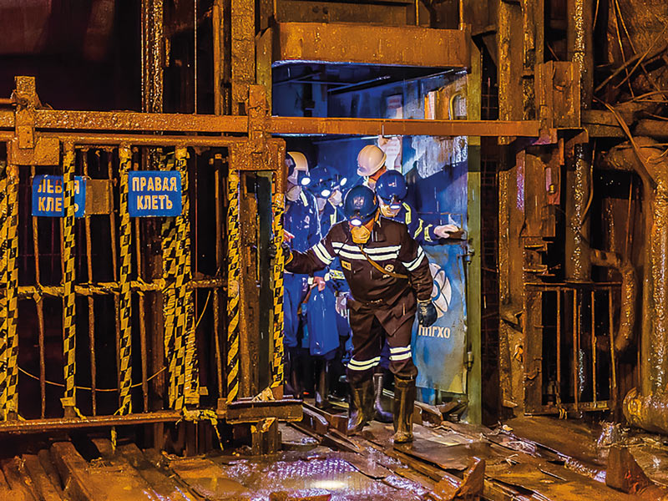

Slide 13
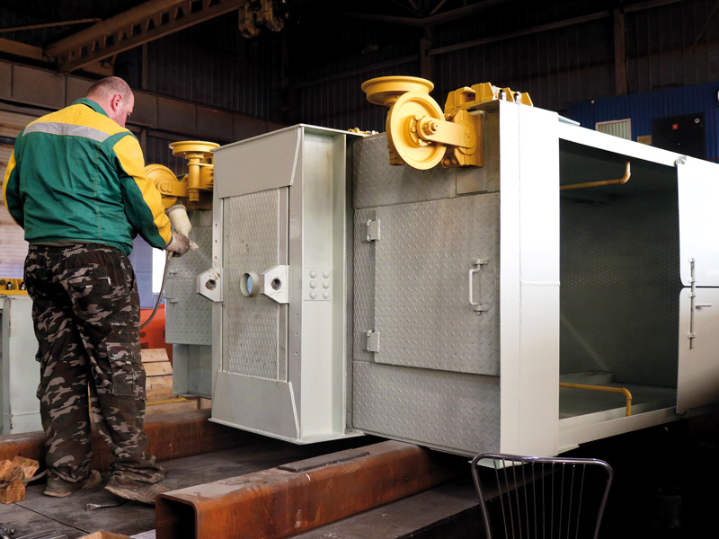
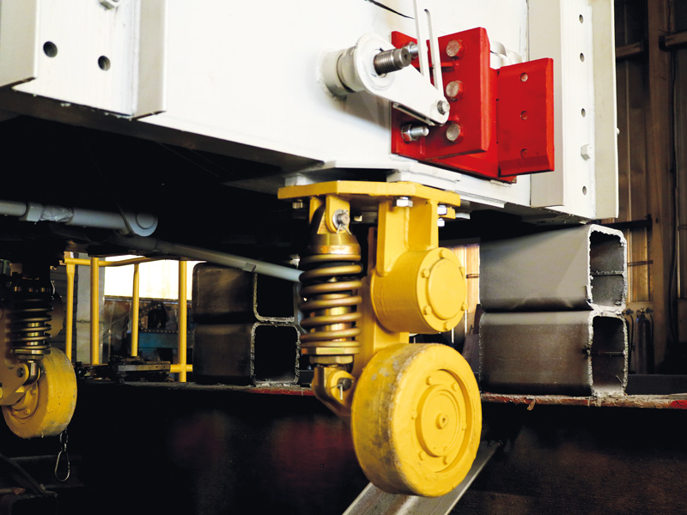
Кліть

Slide 14
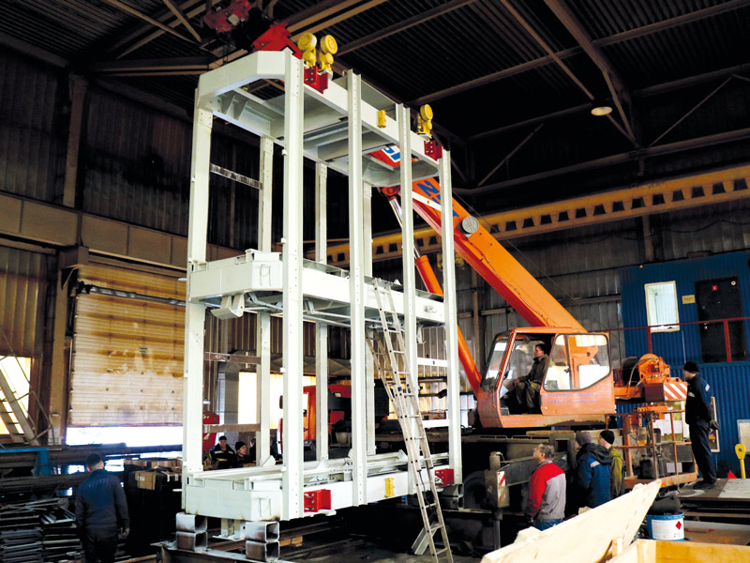
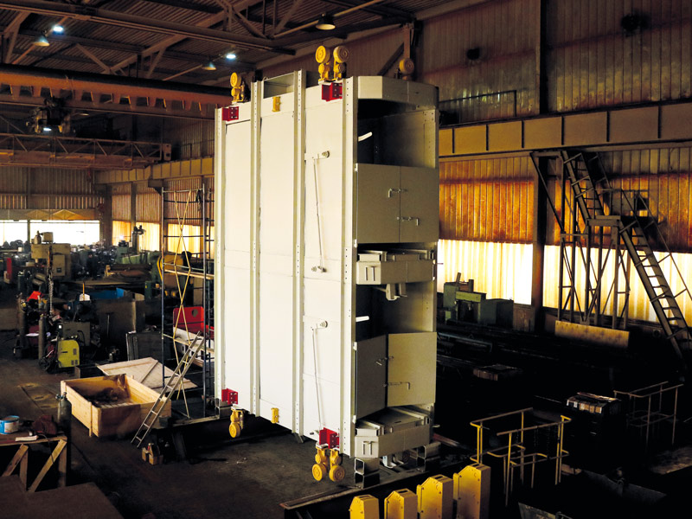
Кліть
Кліть двоповерхова

Slide 15
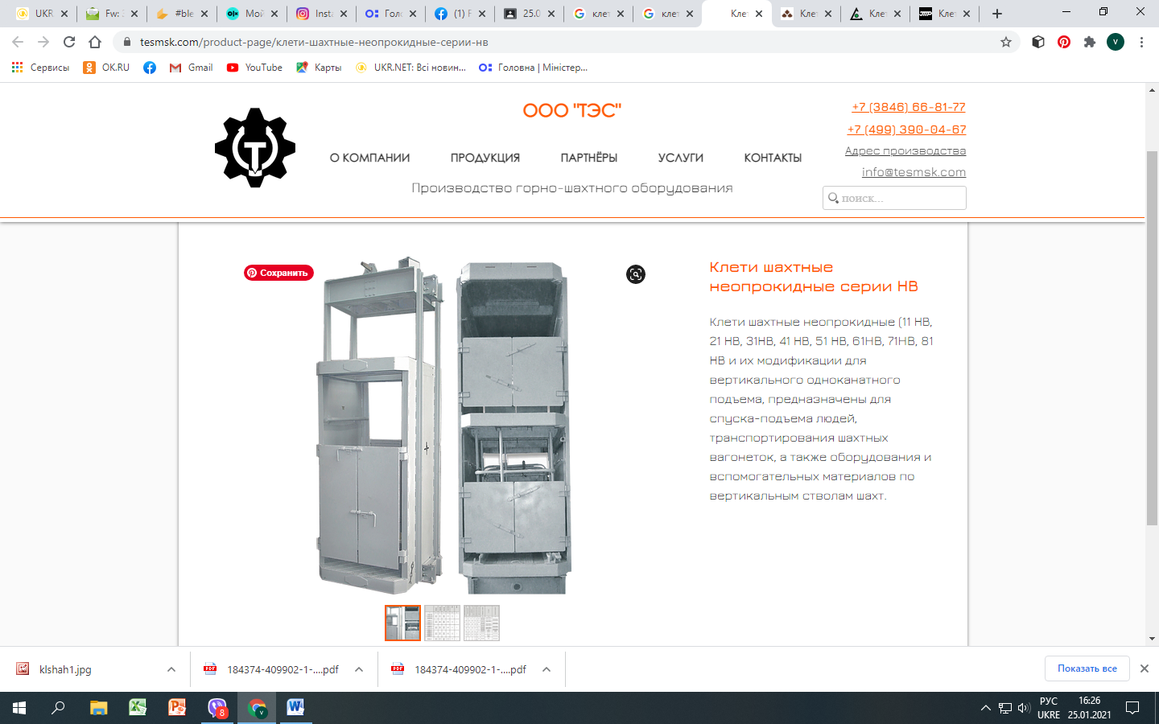
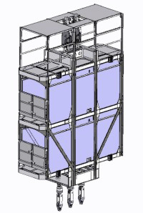
Кліті шахтні неопрокидні (11 НВ, 21 НВ, 31НВ, 41 НВ, 51 НВ, 61HB, 71HB, 81 НВ

Slide 16
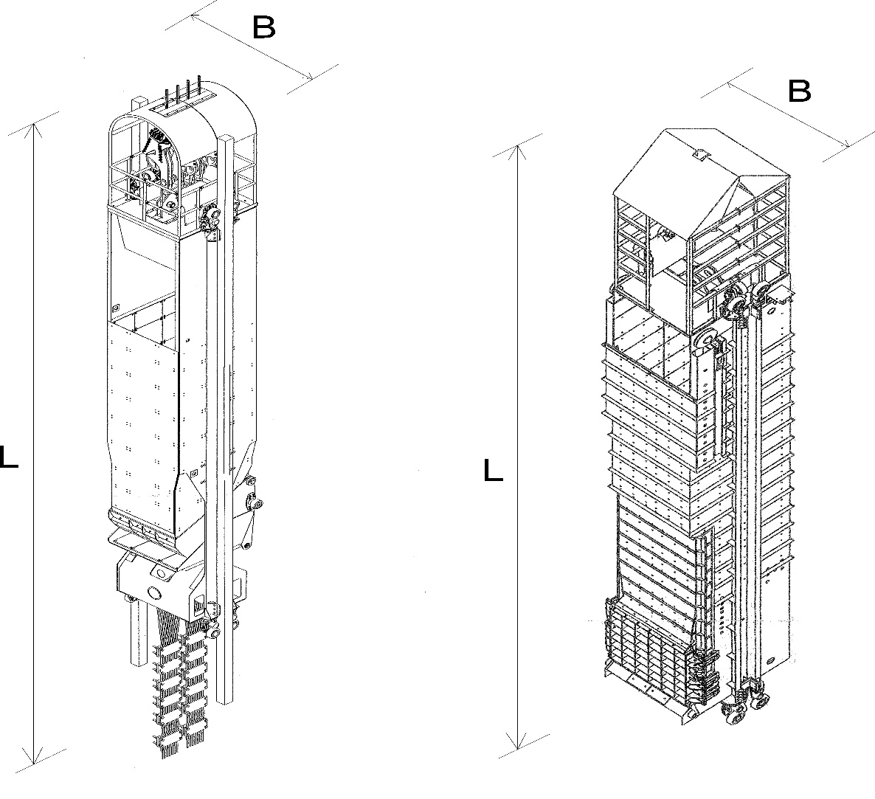
Скіп шахтний - це підйомна посудина для транспортування матеріалів з шахтних виробок на поверхню.
Обладнання може працювати в стовбурах шахт з максимальною швидкістю руху до 16 м / с, вантажопідйомність максимум до 50 тонн. Виготовляються скіпи різноманітної ємності, типом і розташуванням провідників.
Типи, марки, моделі: за підвіскою: одноканатні і багатоканатні. За провідникам: рейкові, коробчаті. За типом кузова: перекидні і не перекидні. За типом затвору: секторні і шиберні.
Типорозмір скіпу |  | Номінальна місткість, м3, щонайменше |  | Довжина кузова, мм, не більше | Вантажопідйомність, кН, не більше |  | Насипна маса, т/м3
Скіпи одноканатного підйому (тирозмірний ряд)
СН 4-170-1,8 |  | 4,0 | 1700 |  | 58,8 | 1,8
......
СН 22,5 |  | 22,5 | 1920 |  | 300 | 1,35
Скіпи багатоканатного підйому (тирозмірний ряд)
СНМ 9,5-185-1,8 |  | 9,5 | 1850 |  | 150 | 1,8
……
СНМП 35-280-1,1 |  | 35,5 | 2800 |  | 325 | 1,1
Позначення основного використання скіпу |  | Місткість кузова, м3, не менше | Розміри в плані, мм, не більше |  |  | Маса, т, не більше
 |  |  | довжина, L |  | ширина, B
Скіпи одноканатного підйому
СУ 2,2-1 |  | 2,2 | 1132 |  | 1112 | 5,7
……
СУ 15-1 | 15,0 |  | 1740 |  | 1600 | 12,5
Скіпи багатоканатного підйому
СУМ 4,5-1 |  | 4,5 | 1540 |  | 1350 | 8,65
СУМ 62,-1 |  | 6,2 | 1450 |  | 1258 | 13,0
СУМ 6-1 |  | 6,0 | 1740 |  | 1500 | 11,5
Скіпи одноканатного підйому перекидні
СУО 1,8-1 |  | 1,8 | 1498 |  | 1316 | 3,2
СУО 2,2-1 |  | 2,2 | 1498 |  | 1316 | 4,45
СУО 9,0-1 |  | 9,0 | 1754 |  | 1614 | 9,85
СШ 22 |  | 19,5 | 1890 |  | 1660 | 17
СШ 25 |  | 19,8 | 1890 |  | 1660 | 18,5
СШ 27 |  | 21,3 | 1890 |  | 1660 | 17,5
СШ 35 |  | 27 | 2090 |  | 2285 | 24,54
Примітка. За погодженням із споживачем допускається випуск інших типорозмірів скипів, з обов'язковим дотриманням усіх інших вимог технічних умов

Slide 17
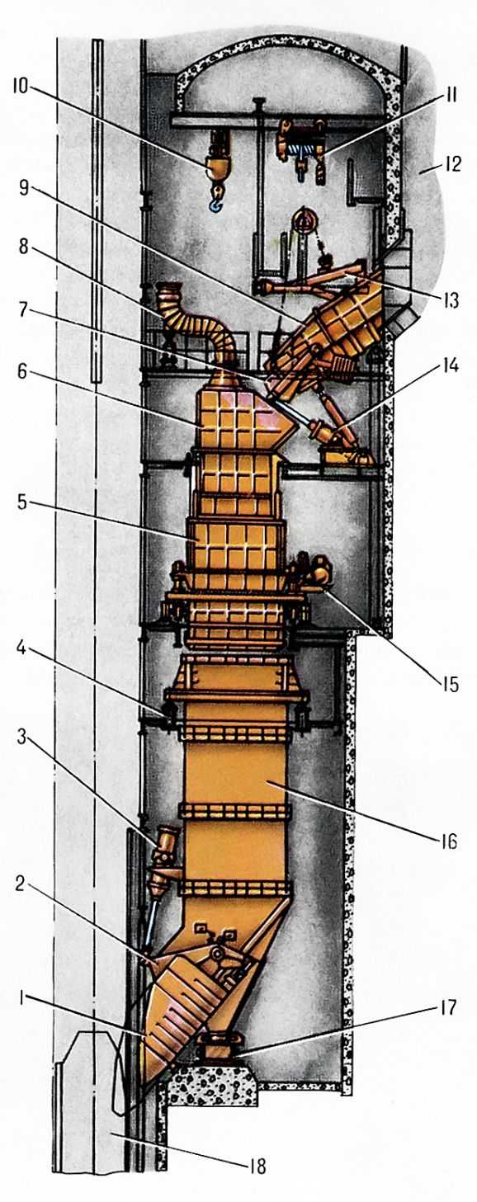
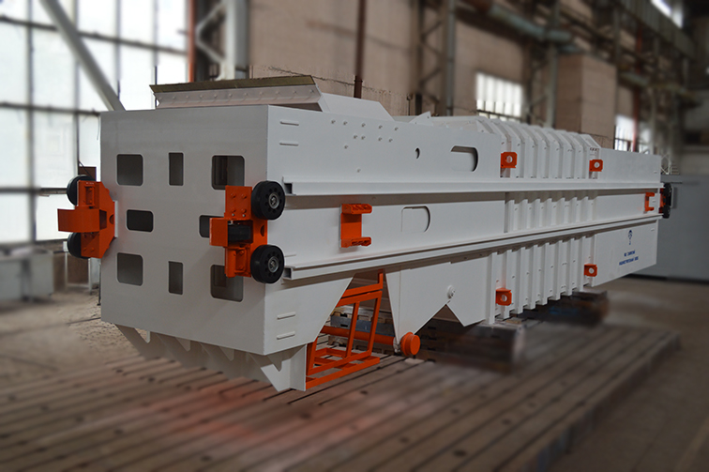
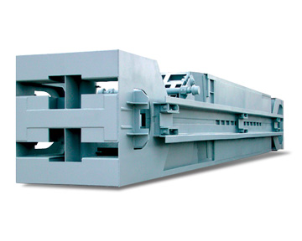
Скіп

Slide 18
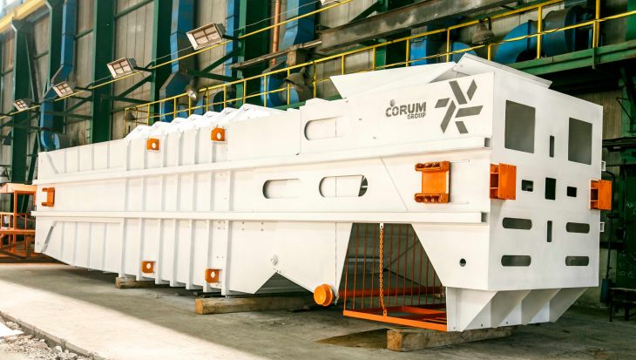
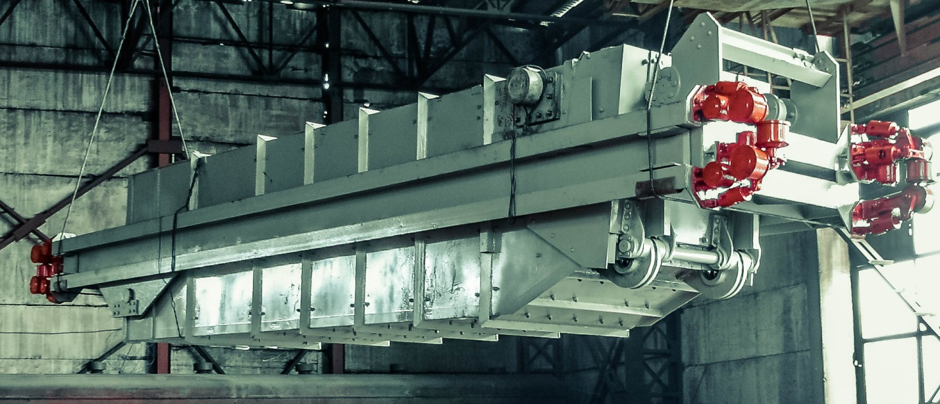
Скіп

Slide 19
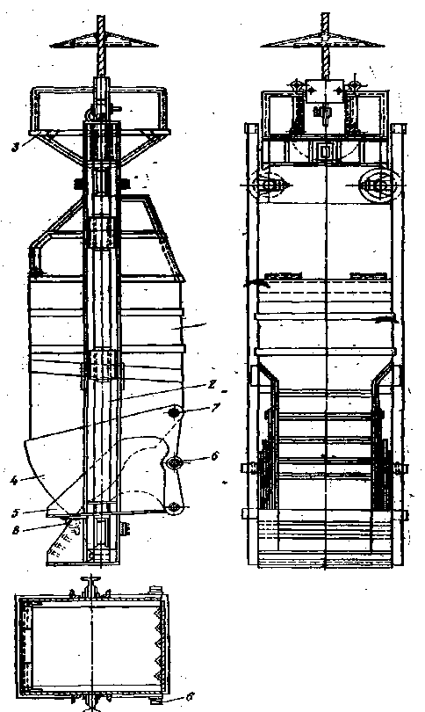

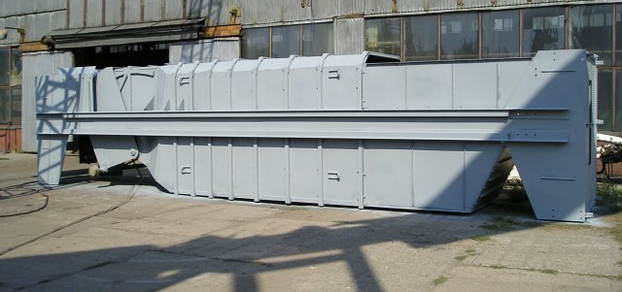
Скіп

Slide 20
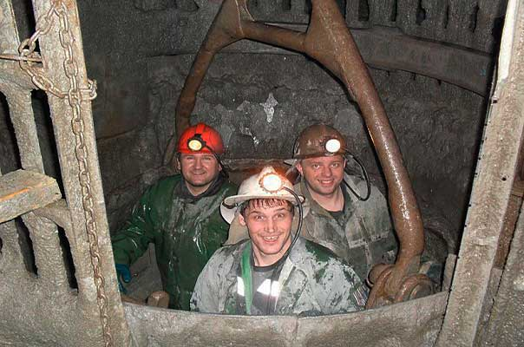
Бадді типу БПСМ призначені для видачі породи і води із забою ствола,
а також для спуску і підйому людей, інструменту та матеріалів при проходці
вертикальних стволів шахт. Максимальний рівень завантаження бадді,
повинен бути на 100мм нижче верхньої кромки по РД 05-94 (1).
Призначений термін служби 2 роки. При роботі в особливо важких умовах
при видачі гірської маси з абразивністю а> 18 (за методом Л.І. Барона і А.В. Кузнєцова)
1,5 року. Календарна тривалість експлуатації 2 роки, при досягненні якої експлуатація бадді
повинна бути припинена незалежно від її технічного стану .

Slide 21
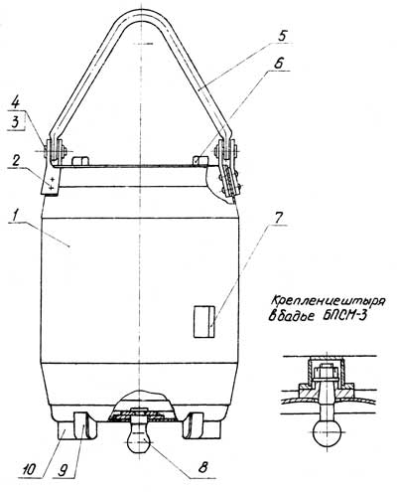
Баддя прохідницька являє собою металеву зварену конструкцію
циліндричної форми і призначена для підйому породи з шахтного стволу,
а також для спуску і підйому людей, інструменту та матеріалів.
Кріплення в бадді БПСМ-3

Slide 22
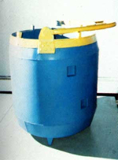
Параметри | БПСМ-0,75 | БПСМ-1,0 | БПСМ-1,5 | БПСМ-2,0 | БПСМ-3,0 | БПСМ-4,5
Баддя прохідницька
Місткість, куб.м | 0,75 | 1,0 | 1,5 | 2,0 | 3,0 | 4,5
Вантажопідйомність, кг | 1500 | 2000 | 3000 | 4000 | 6000 | 9000
Зовнішній діаметр корпусу, мм | 950 | 1150 | 1300 | 1400 | 1600 | 1700
Діаметр направляючого каната, мм | 18+38
Рамка напрямна
Відстань між осями напрямних канатів, мм | 1250 | 1450 | 1600 | 1700 | 1900 | -
Відстань між стійками, мм | 1050 | 1250 | 1370 | 1470 | 1670 | -
Висота, мм | 3108 | 3115 | 3529 | 4070 | 3700 | -
Ширина, мм | 11330 | 1535 | 1690 | 1790 | 1990 | -

Slide 23
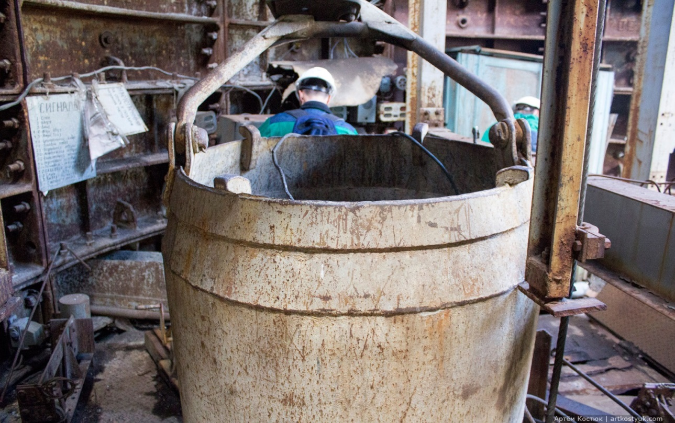
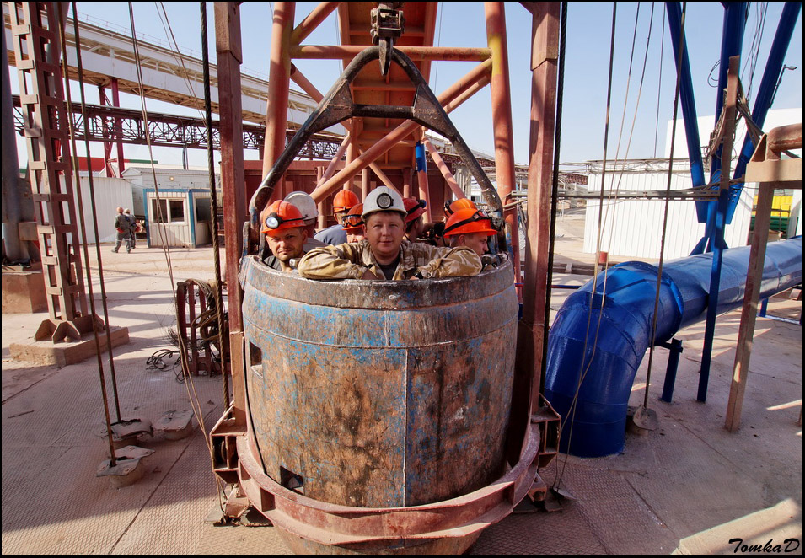
Баддя

Slide 24
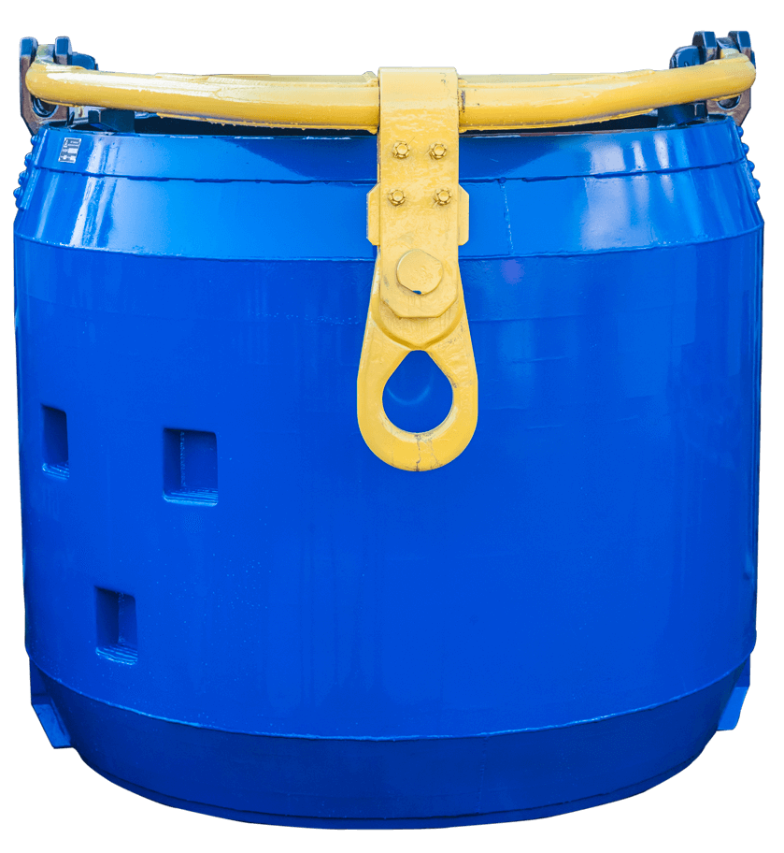
Бадді прохідницькі типу БПСМ Призначені для збільшення темпу підйому,
продуктивності підйому, а також, в значній мірі зменшення загальної тривалості циклу.
Баддя прохідницька з механізованої розвантаженням БПСМ призначена для видачі породи
і води із забою ствола, а також для спуску і підйому людей, інструменту та матеріалів при
проходці вертикальних стволів шахт.
Найменування параметри и розмір | БПСМ-0,75 | БПСМ-1,0 | БПСМ-1,5 | БПСМ-2,0 | БПСМ-3,0
Об’єм, м³ | 0,75 | 1,00 | 1,5 | 2,0 | 3,0
Вантажопідйомність, кг | 1500 | 2000 | 3000 | 4000 | 6000
Зовнішній діаметр бадді, мм | 950 | 1150 | 1300 | 1400 | 1600
Діаметр направляючого канату | 18+38 | 18+38 | 18+38 | 18+38 | 18+38
Рамка направляюча:
відстань між осями направляючих канатів, мм | 1250 | 1450 | 1600 | 1700 | 1900
Відстань між стійками, мм | 1050 | 1250 | 1370 | 1470 | 1670
Висота, мм | 3108 | 3115 | 3 529 | 4070 | 3700
Ширина, мм | 1330 | 1535 | 1690 | 1790 | 1990
Вага, кг, не більше | 390 | 390 | 630 | 770 | 1150

Slide 25
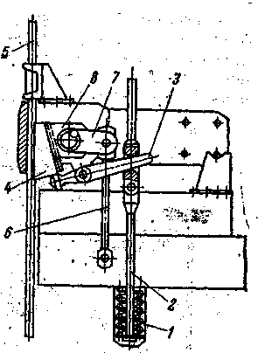
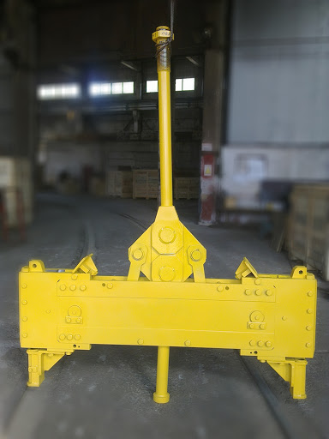
Парашути ПКЛ та ПТК

Slide 26
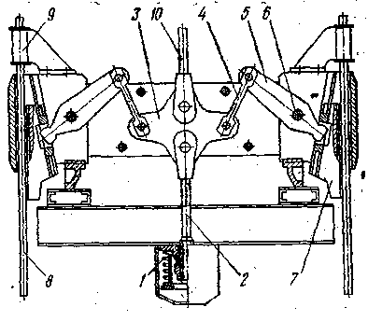
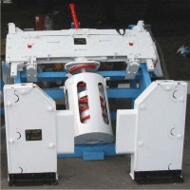
Парашут ПТК

Slide 27
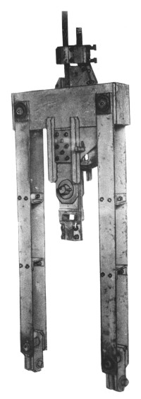
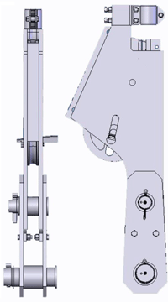
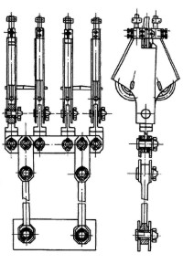
Пристрої підвісні УПС, УП і УПБ
Призначені для приєднання підйомних канатів шахтних скіпів одноканатних вертикальних підйомів, використовуваних у вертикальних стволах шахт вугільної та гірничорудної промисловості.

Slide 28
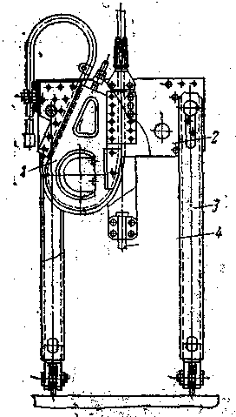
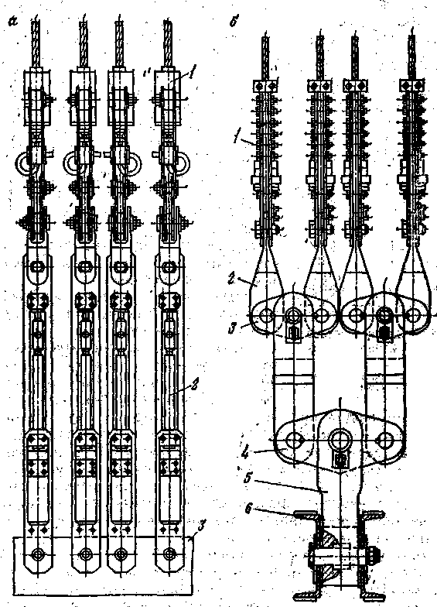
Підвісний пристрій УПК з клиновим коушем:
1 - коуш; 2 – верхня балка;
3 — стійки; 4 — шток підвіски
Підвісні пристрої для багатоканатних підйомних установок

Slide 29
Дякую за увагу!!!

